Slide 1
Творческий проект «Моя удивительная буква»
Автор проекта Чепурина Любовь Вячеславовна
учитель-логопед «Школа № 2065» СПДС № 9
г. Москва
2015

Slide 2
Категория участников
Дети подготовительной к школе группы № 9 «Почемучки»
Воспитатели группы № 9
Родители детей группы № 9

Slide 3
АКТУАЛЬНОСТЬ
В условиях реализации ФГОС ДО, детское проектирование позволяет выстроить образовательный процесс таким образом, что ребенок становится полноценным субъектом образовательных отношений, способствующих появлению у него чувства личной причастности, вовлеченности, усиливающих интерес к приобретению новых знаний, формирующих предпосылки к учебной деятельности на этапе завершения дошкольного образования.

Slide 4
Цель: создание развивающей предметно-пространственной среды и условий, способствующих творческой активности детей и их мотивации в подготовке обучению грамоте.
Задачи:
Построить проектную деятельность на основе взаимодействия взрослых с детьми, ориентированного на интересы и возможности каждого ребенка.
Поддержать инициативу и самостоятельность детей в ходе реализации проекта.
Обеспечить возможность выбора детьми материалов, способов творческой активности, участников совместной деятельности и общения.
Привлечь родителей в совместную продуктивную деятельность с детьми.

Slide 5
ЭТАПЫ РЕАЛИЗАЦИИ ПРОЕКТА

Slide 6
I этап. Введение в проект:
Создание игровой ситуации «Помоги Незнайке».
Обсуждение выбора любимой буквы.
Привлечение родителей.

Slide 7
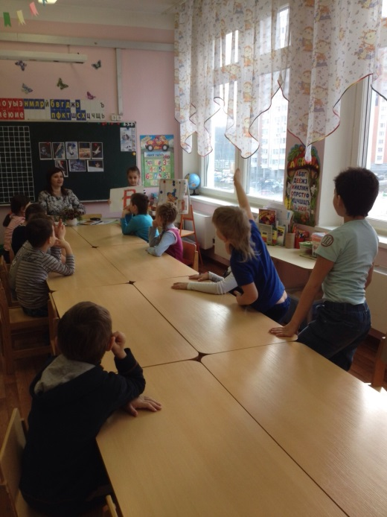
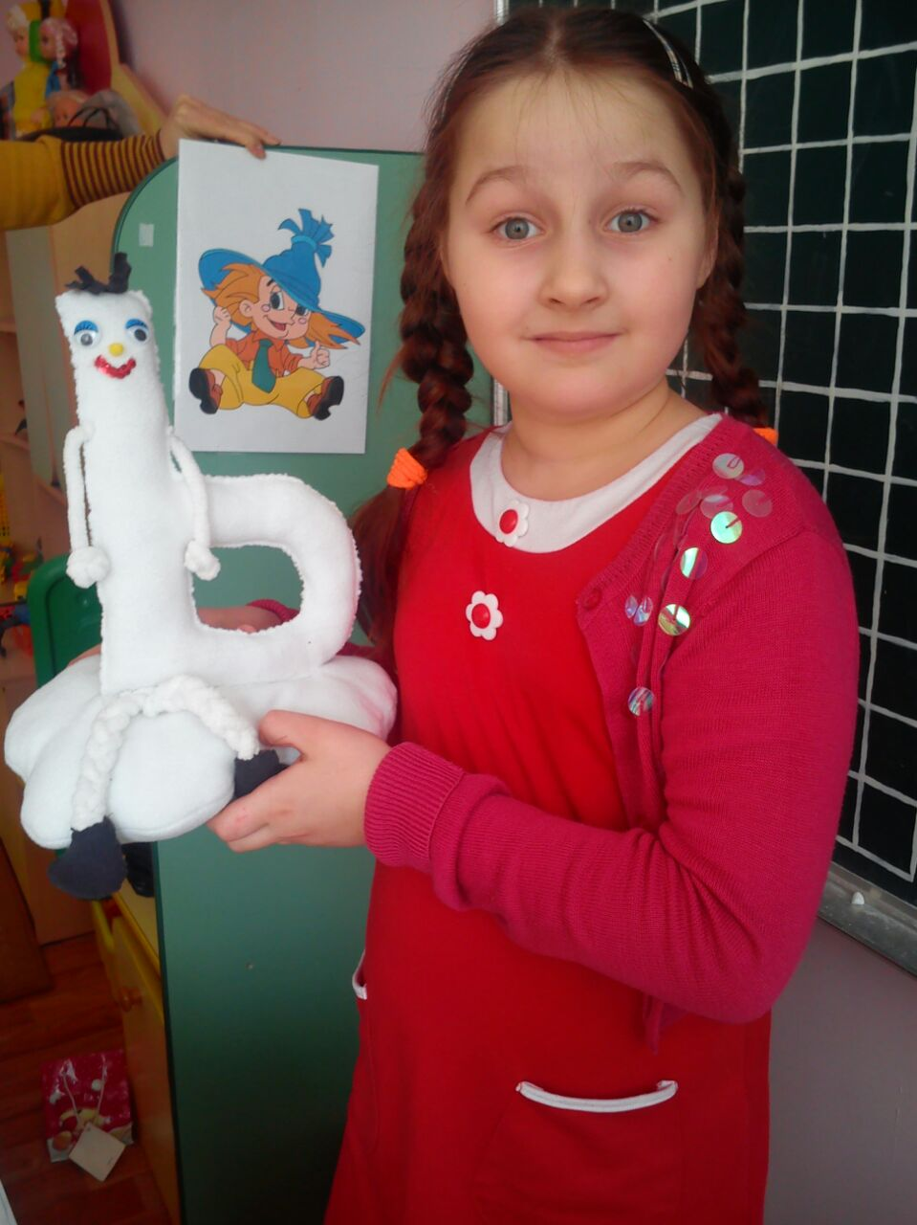
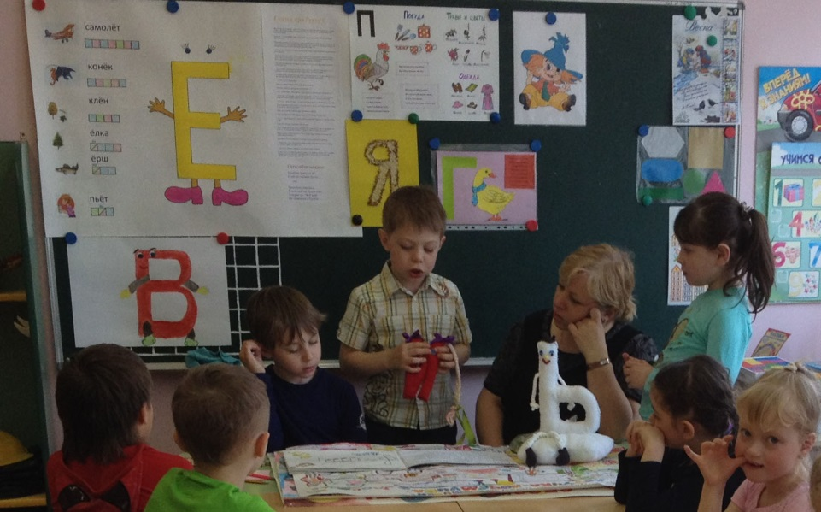
II этап. Презентация каждым ребенком выбранной буквы.

Slide 8
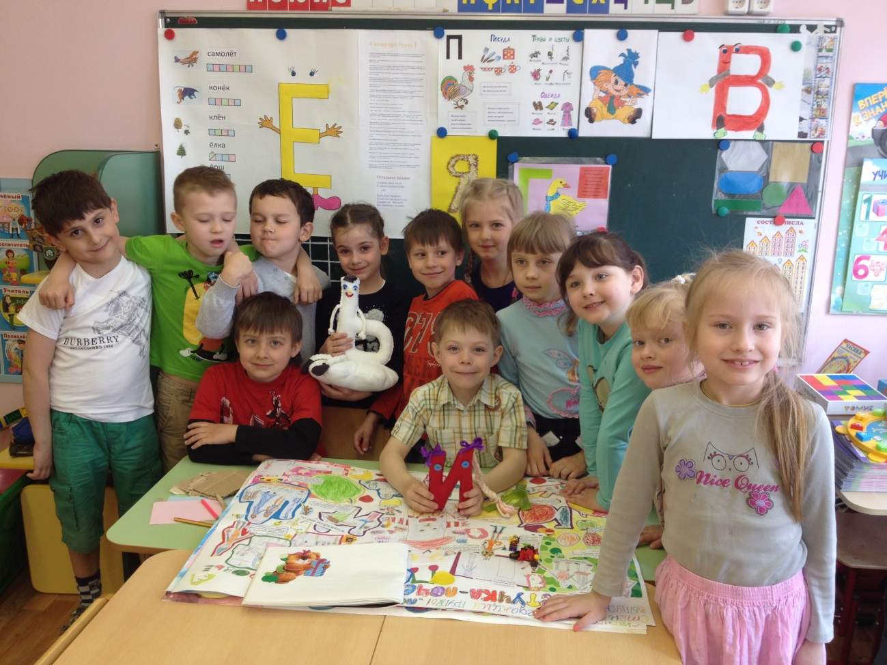
III этап. Создание выставки работ в группе.
Обретение собственной значимости каждым ребенком благодаря социальному признанию его работы другими участниками проекта.

Slide 9
Список использованной литературы:
1. Веракса Н. Е. Проектная деятельность дошкольников: пособие для педагогов дошк. учреждений: для работы с детьми 5-7 лет. - М.: Мозаика-Синтез, 2008. - 110 с.
2. Гладкова Ю. А. Метод проектов и познавательное развитие дошкольника // Ребенок в детском саду. - 2008. - N 1. - С. 2-4.
3. Тимофеева Л. Л. Проектный метод в обучении старших дошкольников // Дошкольная педагогика. - 2010. - N 1. - С. 7-12.

Slide 10
СПАСИБО ЗА ВНИМАНИЕ!
☺

